Slide 1
融360第三题

Slide 2
数据量
3G数据，数据处理阶段占用内存超过20G，xgboost模型占用内存超过20G.
方向：
1.降维：
2.稀疏矩阵：csc稀疏，和xgboost模型的缺失值处理机制完美相符。
3.分布式：极大似然估计方法的模型可以使用。

Slide 3
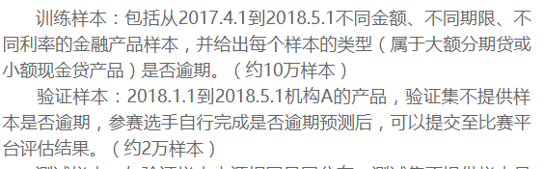
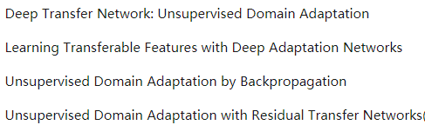
解题
迁移学习：源领域帮助目标领域学习。
王晋东《迁移学习简明手册》

Slide 4
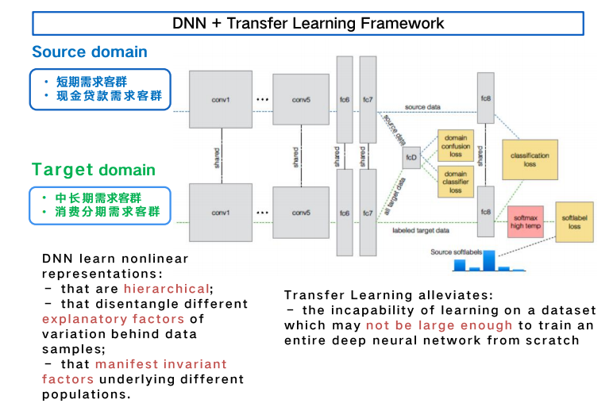

Slide 5
为什么要迁移学习
1.大数据与少标注之间的矛盾（半监督）
2.大数据与弱计算之间的矛盾（fine-tuning）
3.普通化模型与个性化需求之间的矛盾
4.特定应用需求（推荐系统冷启动，未标注图片）

